Slide 1
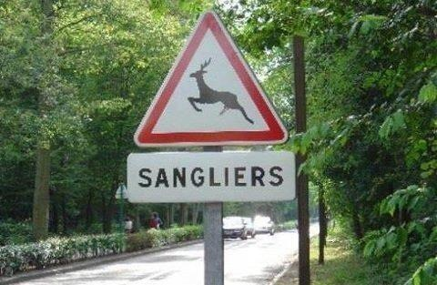
Illustrer
Notes:
Appât :
Message :
Bénéfice :

Slide 2
Agenda

Slide 3
Critères

Slide 4
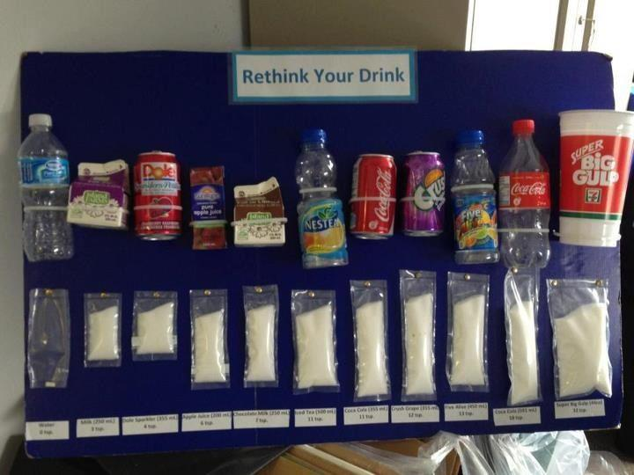
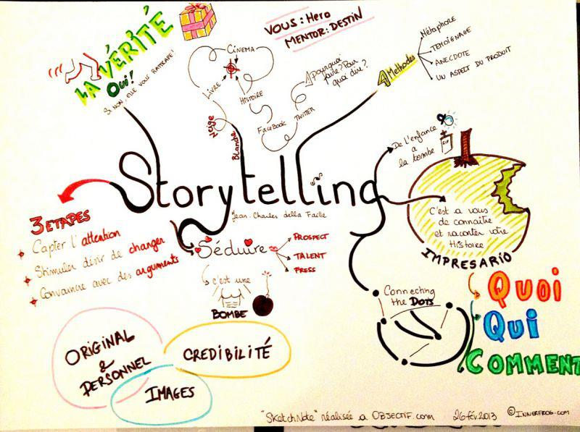
Pourquoi du contenu visuel ?
Infobésité (1 image = 1.000 mots)
Déclencheur émotionnel = tx d’engagement important (Partage 4X > textes)
Surf en mobilité… et équipements > 5MP
Habitudes de socialisation
Images = 5% des recherches Google Images / Vidéos = 14% SERP univ.
SEO (Balise alt, renforcement PR par vidéo)
Notes:
Picture Marketing
Visual content

Slide 6
L’Image

Slide 7
L’image
Fichier avec nom explicite au départ (mot-clé-avec-tirets-largeurxhauteur.jpg)
Informative et, de préférence, humaine
Adaptée : photos, gifs animés, captures d’écrans, schémas, graphiques (charts), infographies, slides, artwork, mémé, CTA....
Accompagnée d’une légende descriptive avec mots-clés (balise Alt = 10 mots)
Copyrightée : achat ou libre de droit (gare aux watermarks et aux services de reverse search engine comme tineye.com), y compris sur les réseaux sociaux
Notes:
- Attributs « longdesc », « name » et « title » des images non pris en compte par Google
Si galerie photos ou si vous êtes photographe, artiste, etc. (et donc PAS si vous illustrez du contenu éditorial), contentez-vous d’une image par page et optimisez le texte de la page
Si image accessible via un lien, soignez le texte du lien

Slide 8
Flickr
Many photographers share their work under a Creative Commons license, which allows others to use an image provided they give credit to the person who created it. Brewer recommends searching photo-sharing site Flickr.
On Flickr, he says, follow these steps: • Enter a description of the kind of image you want in the Flickr search box and hit “return” or “search,” then click on the “advanced search link”
• Scroll down to the bottom of the page where you will see the Creative Commons details
• Check the boxes to specify the type of Creative Commons license that meets your needs. "For example, if you want to crop the picture you will need to click the option that reads "Find content to modify, adapt, or build upon,' " Brewer writes.
• Click "search" again, and you’ll see a selection of images.
• Choose an image and click on it. “When it loads, right-click the image to see the sizes you can download and to check the type of Creative Commons license associated with the picture,” he writes.
• Select the size image you want and download it to your computer.
• Read the conditions of the Creative Commons license carefully, and make sure you comply.
• Copy the Web address of the image and the name of the person who took the picture. When you upload the image to the story, make sure you add an attribution in the image alt and title tags so that people see it when they hold their computer mouse over the image.
• Edit the image for your site only if the Creative Commons license allows it.

Slide 10
La video

Slide 11
La vidéo (1/2)
Nom du fichier avec mots-clés précis et descriptifs, avec tirets
Méta(données) : titre et descriptif, avec mots-clés et nom de domaine
Marquez vos vidéos (logo, etc…)
Ajouter un lien dans l’image vers votre site (et dans url si possible)
Soignez la qualité de la bande son (reconnaissance vocale) et la netteté de l’image (reconnaissance formes et couleurs)

Slide 12
La vidéo (2/2)
Soignez les textes des liens qui vont lancer la vidéo
Intégrez la vidéo dans une page avec texte optimisé / enrichi, voire une retranscription
YouTube adore les sous-titres…
Si vous avez bcp de vidéos, centralisez-les et indexez-les (avec bons textes descriptifs) dans un sitemap spécifique
Encouragez le partage et les commentaires (et l’abonnement à la chaîne YT par exemple)
(En html5 : les balises video et audio indiquent du contenu multimédia)

Slide 14
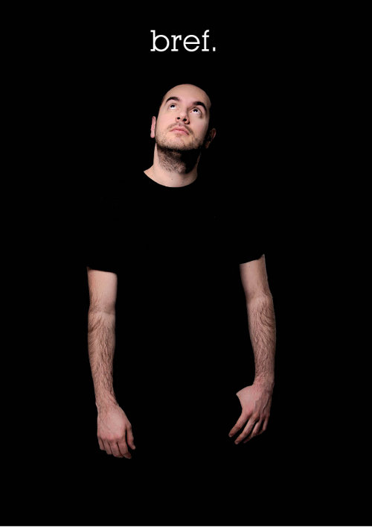

Slide 15
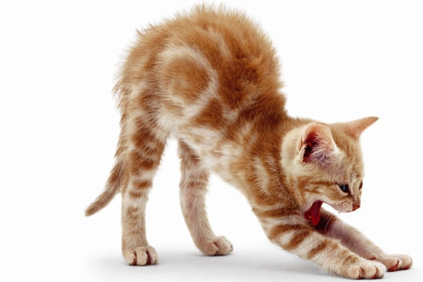
Pause

